Slide 1
株式会社日立製作所 研究開発グループ
エレクトロニクスイノベーションセンタ
情報エレクトロニクス研究部長 倉田 英明様
2016年度 新体制について
2016年5月10日
営業統括部

Slide 2
1.
会社概要
社 名
株式会社 日立超ＬＳＩシステムズ
代表者
取締役社長 河路 幹規
設 立
１９８０年 ６月１日
資本金
３億 １千万円
株 主
株式会社 日立製作所 (100％)
社員数
６５０ 名
売上高
８９ 億円 (２０１５年 ３月期)
拠点
所在地
本社 [東京都立川市] 秋田事業所 [秋田県秋田市]
中部事業所[愛知県刈谷市]
営業所 ： 茨城営業所 [茨城県ひたちなか市]
関西営業所 [大阪府大阪市]
中部営業所 [愛知県名古屋市]

Slide 3
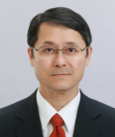
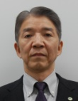
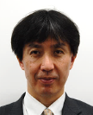
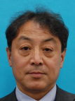
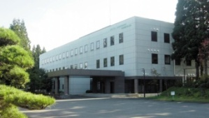
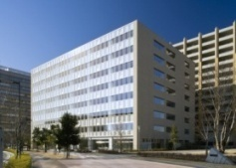
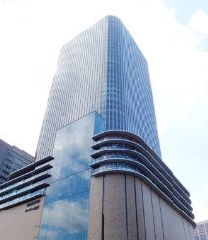
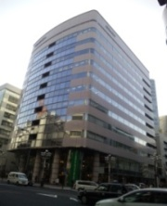
2.
会社機構図 及び 拠点所在地 (2016年4月～)
河路幹規
４事業部 ⇒ 分野毎の事業推進体制強化し、３事業部体制へ
取締役会
取締役社長
取締役センタ長 倉地 雅美
経営サポートセンタ
経営企画、人事総務
財務 等
監査役
統括部長 馬渕 知喜
営業統括部
営業
秋田事業所
秋田県秋田市
茨城営業所
茨城県ひたちなか市
取締役事業推進センタ長 森山 隆志
事業推進センタ
事業の管掌
ﾌﾟﾛｼﾞｪｸﾄ・事業部連携
品証・調達
事業部長 高橋 孝
組込ソリューション事業部
組込ｿﾌﾄ
ｴﾝｼﾞﾆｱﾘﾝｸﾞ事業
本社
東京都立川市
事業部長 小林 正和
IoTｿﾘｭｰｼｮﾝ、ｲﾝﾌﾗ等
ｴﾝｼﾞﾆｱﾘﾝｸﾞ事業並びにｼｽﾃﾑ、ｿﾌﾄ製品及び
関連ｴﾝｼﾞﾆｱﾘﾝｸﾞ事業
ＩｏＴソリューション事業部
中部事業所
愛知県刈谷市
事業部長 森重 隆春
デバイスソリューション事業部
ﾃﾞﾊﾞｲｽ総合
ｴﾝｼﾞﾆｱﾘﾝｸﾞ事業
（兼事業所長 高橋 孝）
関西営業所
大阪府大阪市
中部営業所
愛知県名古屋市
秋田事業所
組込ｿﾌﾄ/ﾃﾞﾊﾞｲｽ
ｴﾝｼﾞﾆｱﾘﾝｸﾞ事業
（副事業部長兼事業所長 高橋 久）
本社／営業所／事業所 所在地
中部事業所
車載組込ｿﾌﾄ
ｴﾝｼﾞﾆｱﾘﾝｸﾞ事業
2

Slide 4
3.
事業部体制 (2016年4月～)
組込ソリューション事業部
(ES)
ＩｏＴソリューション事業部
(IOTS)
事業部長 ：高橋 孝
副事業部長：高橋 久
事業部長 ：小林 正和
副事業部長：笠間 貴
（シス研）
（生産研）
対応
第1組込ソリューション設計部
関西圏車載ソフト
秋田事業所
ソフト製品設計部
部長：高橋 富士雄
部長：森 竹雄
第2組込ソリューション設計部
中部圏車載ソフト
カメラ応用
中部事業所
製品ソリューション設計部
部長：関 伸尋
部長：伊藤 優
第3組込ソリューション設計部
関東圏
日立グループ
車載ソフト
システム製品設計部
部長：石井 聡
部長：三浦 与佳
ＣＩＭシステム設計部
（生産研）
対応
デバイスソリューション事業部
(DS)
部長：林 義生
事業部長 ：森重 隆春
主管技師長：平岡 徹
インフラプラットフォーム設計部
ADAS関連
デバイス設計
部長：蠣崎 聰
第１デバイスソリューション設計部
部長：小倉 建治
（エレ研）（情報研）
（生産研）対応
情報ソリューション設計部
（情報研）
対応
第2デバイスソリューション設計部
部長：平山 裕之
車載Mixed-LSI設計
部長：飯森 英和
第3デバイスソリューション設計部
SOC設計
マイコンボード設計
部長：樋口 学

Slide 5
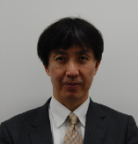
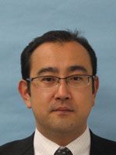
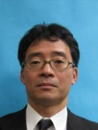
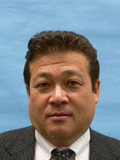
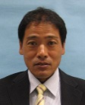
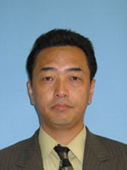
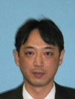
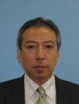
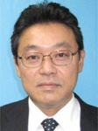
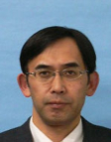
4.
営業統括部組織図(2016年4月～)
統括部長
馬渕知喜
営業統括部
第一営業部
日立営業Ｇｒ
第三営業部
関西営業所
ＧＬ 星野
部長 赤穂
関西営業所所長
岡澤
部長 児玉
横浜地区、本社地区向け、
システム受託営業
関西地区向け
システム製品・受託営業
茨城営業所
所長 児玉（兼務）
茨城地区向け
システム受託営業
中部営業所
第二営業部
システム営業Ｇｒ
所長 赤穂(兼務)
部長代理 清水
ＧＬ 田代
中部地区向け
システム製品・受託営業
部長 中村
外販向け、システム
製品・受託営業
営業開拓Ｇｒ
営業管理Ｇｒ
担当部長 荒木
営統括全体統制
受注売上管理及び営業業務支援
ＧＬ 木村(事業推進センタ兼務)
外販向け、システム
製品・受託営業
4

Slide 6
5.
顧客別 売上構成比 (2015年度実績)
設計受託：89％
製品：11％
外 販
情報・通信分野
ヘルスケア
・インフラ分野
日立
33%
研究開発分野
車載分野
ルネサスGr
5

Slide 7
6.
（研開）殿とのお取引状況(1)
(研開)殿向け売上高推移
Ｍ￥(売上ベース)
346
255
242
231
(機械研)
(日研)
199
(制御研)
(基礎研)
(中研)
(エレ研)
85
(シス研)
(横研)
(生産研)
(情報研)
6

Slide 8
6
-2. （研開）殿とのお取引状況(2)
(研開)殿向け15下主要参画案件
(研開)殿向け16上参画案件
（研開） ご要求元 | 15下案件名 | 金額 （M\) | 対応 事業部
（エレ研） | 機械学習のGPGPU実行部開発 | 6.0 | （IOTS）
 | CNN方式のFPGA実装設計 | 6.0 | （ＤＳ）
 | 環境ビーコンの検証 | 5.2 | （IOTS）
 | マルチチャネルセンサボード | 3.8 | （IOTS）
（情報研） | OpenCLを用いた論理設計作業 | 4.8 | （ＤＳ）
 | 製品版OoODEの機能拡張開発 | 8.0 | （IOTS）
 | 焦点深度拡大カメラリアルタイム画像処理GPU設備 | 14.3 | （IOTS）
 | 大量データ分析・監視基盤技術の研究開発 | 6.0 | （IOTS）
（生産研） | 製造ラインスケジューリング基盤 | 12.0 | （IOTS）
 | SCMまるごとシミュレーション基盤の開発 | 18.3 | （IOTS）
 | ＭＳ装置適用に向けたＦＰＧＡ回路設計および評価作業 | 9.0 | （ＤＳ）
 | 高感度MEMSセンサ向けASICの開発 | 8.6 | （ＤＳ）
（シス研） | T-Kernel機能安全製品適用支援ツールの開発 | 9.0 | （IOTS）
（制御研） | インバータ信号抽出基板のFPGA回路設計及び評価作業 | 1.0 | （ＤＳ）
（機械研） | オンラインリスク評価システム | 3.0 | （ES）
合計 |  | 115
（研開） ご要求元 | 16上案件名 | 金額 （M\) | 対応 事業部
（情報研） | Kinect向け撮影ツールのGUI変更 | 1.0 | （ＥＳ）
 | 製品版OoODEの機能拡張開発 | 6.0 | （IOTS）
 | 基盤システムの評価シミュレータ改良作業 | 6.0 | （ＥＳ）
 | インテリジェントフラッシュデモ機ソフトウェア開発 | 4.0 | （IOTS）
 | データベースアクセラレータボードの開発 | 6.0 | （ＤＳ）
 | セラレータ対応カラムストアHADBの開発 | 6.0 | （ＤＳ）
 | ＳＤＳ向けマイクロアーキテクチャの検討及び試作 | 7.2 | （IOTS）
 | NF2500向け重複排除機能実装設計 | 12.0 | （IOTS）
 | 大量データ分析・監視基盤技術の研究開発 | 6.0 | （IOTS）
（生産研） | 製造ラインスケジューリング基盤 | 12.0 | （IOTS）
 | SCMまるごとシミュレーション基盤の開発 | 4.0 | （IOTS）
 | FPGAデータ転送回路設計及び評価作業 | 9.0 | （ＤＳ）
（シス研） | Smart Access行動推定、E2Eナビ機能プロト開発 | 6.0 | （IOTS）
合計 |  | 85.2
7

Slide 9
2016年度 (研開)殿への委託研究題目一覧
7.
 | (研開) 依頼先 | 研究題目 |  | (日立超L) 依頼元
先行研 | (生産研) | FPGAの安全・セキュリティプラットフォームの開発 | 12人月 | (DS)
 | (シス研) | 組込みLinux超長期サポート技術 | 3人月 | (IoTS)
依頼研 | (シス研) | 機能安全OSの開発 | 6人月 | (IoTS)
 | (シス研) | 多言語音声合成技術の開発 | 6人月 | (IoTS)
 | (制御研) | 3次元環境センシング技術の研究 | 3人月 | (ES)
 | 計 |  | 30人月

Slide 10
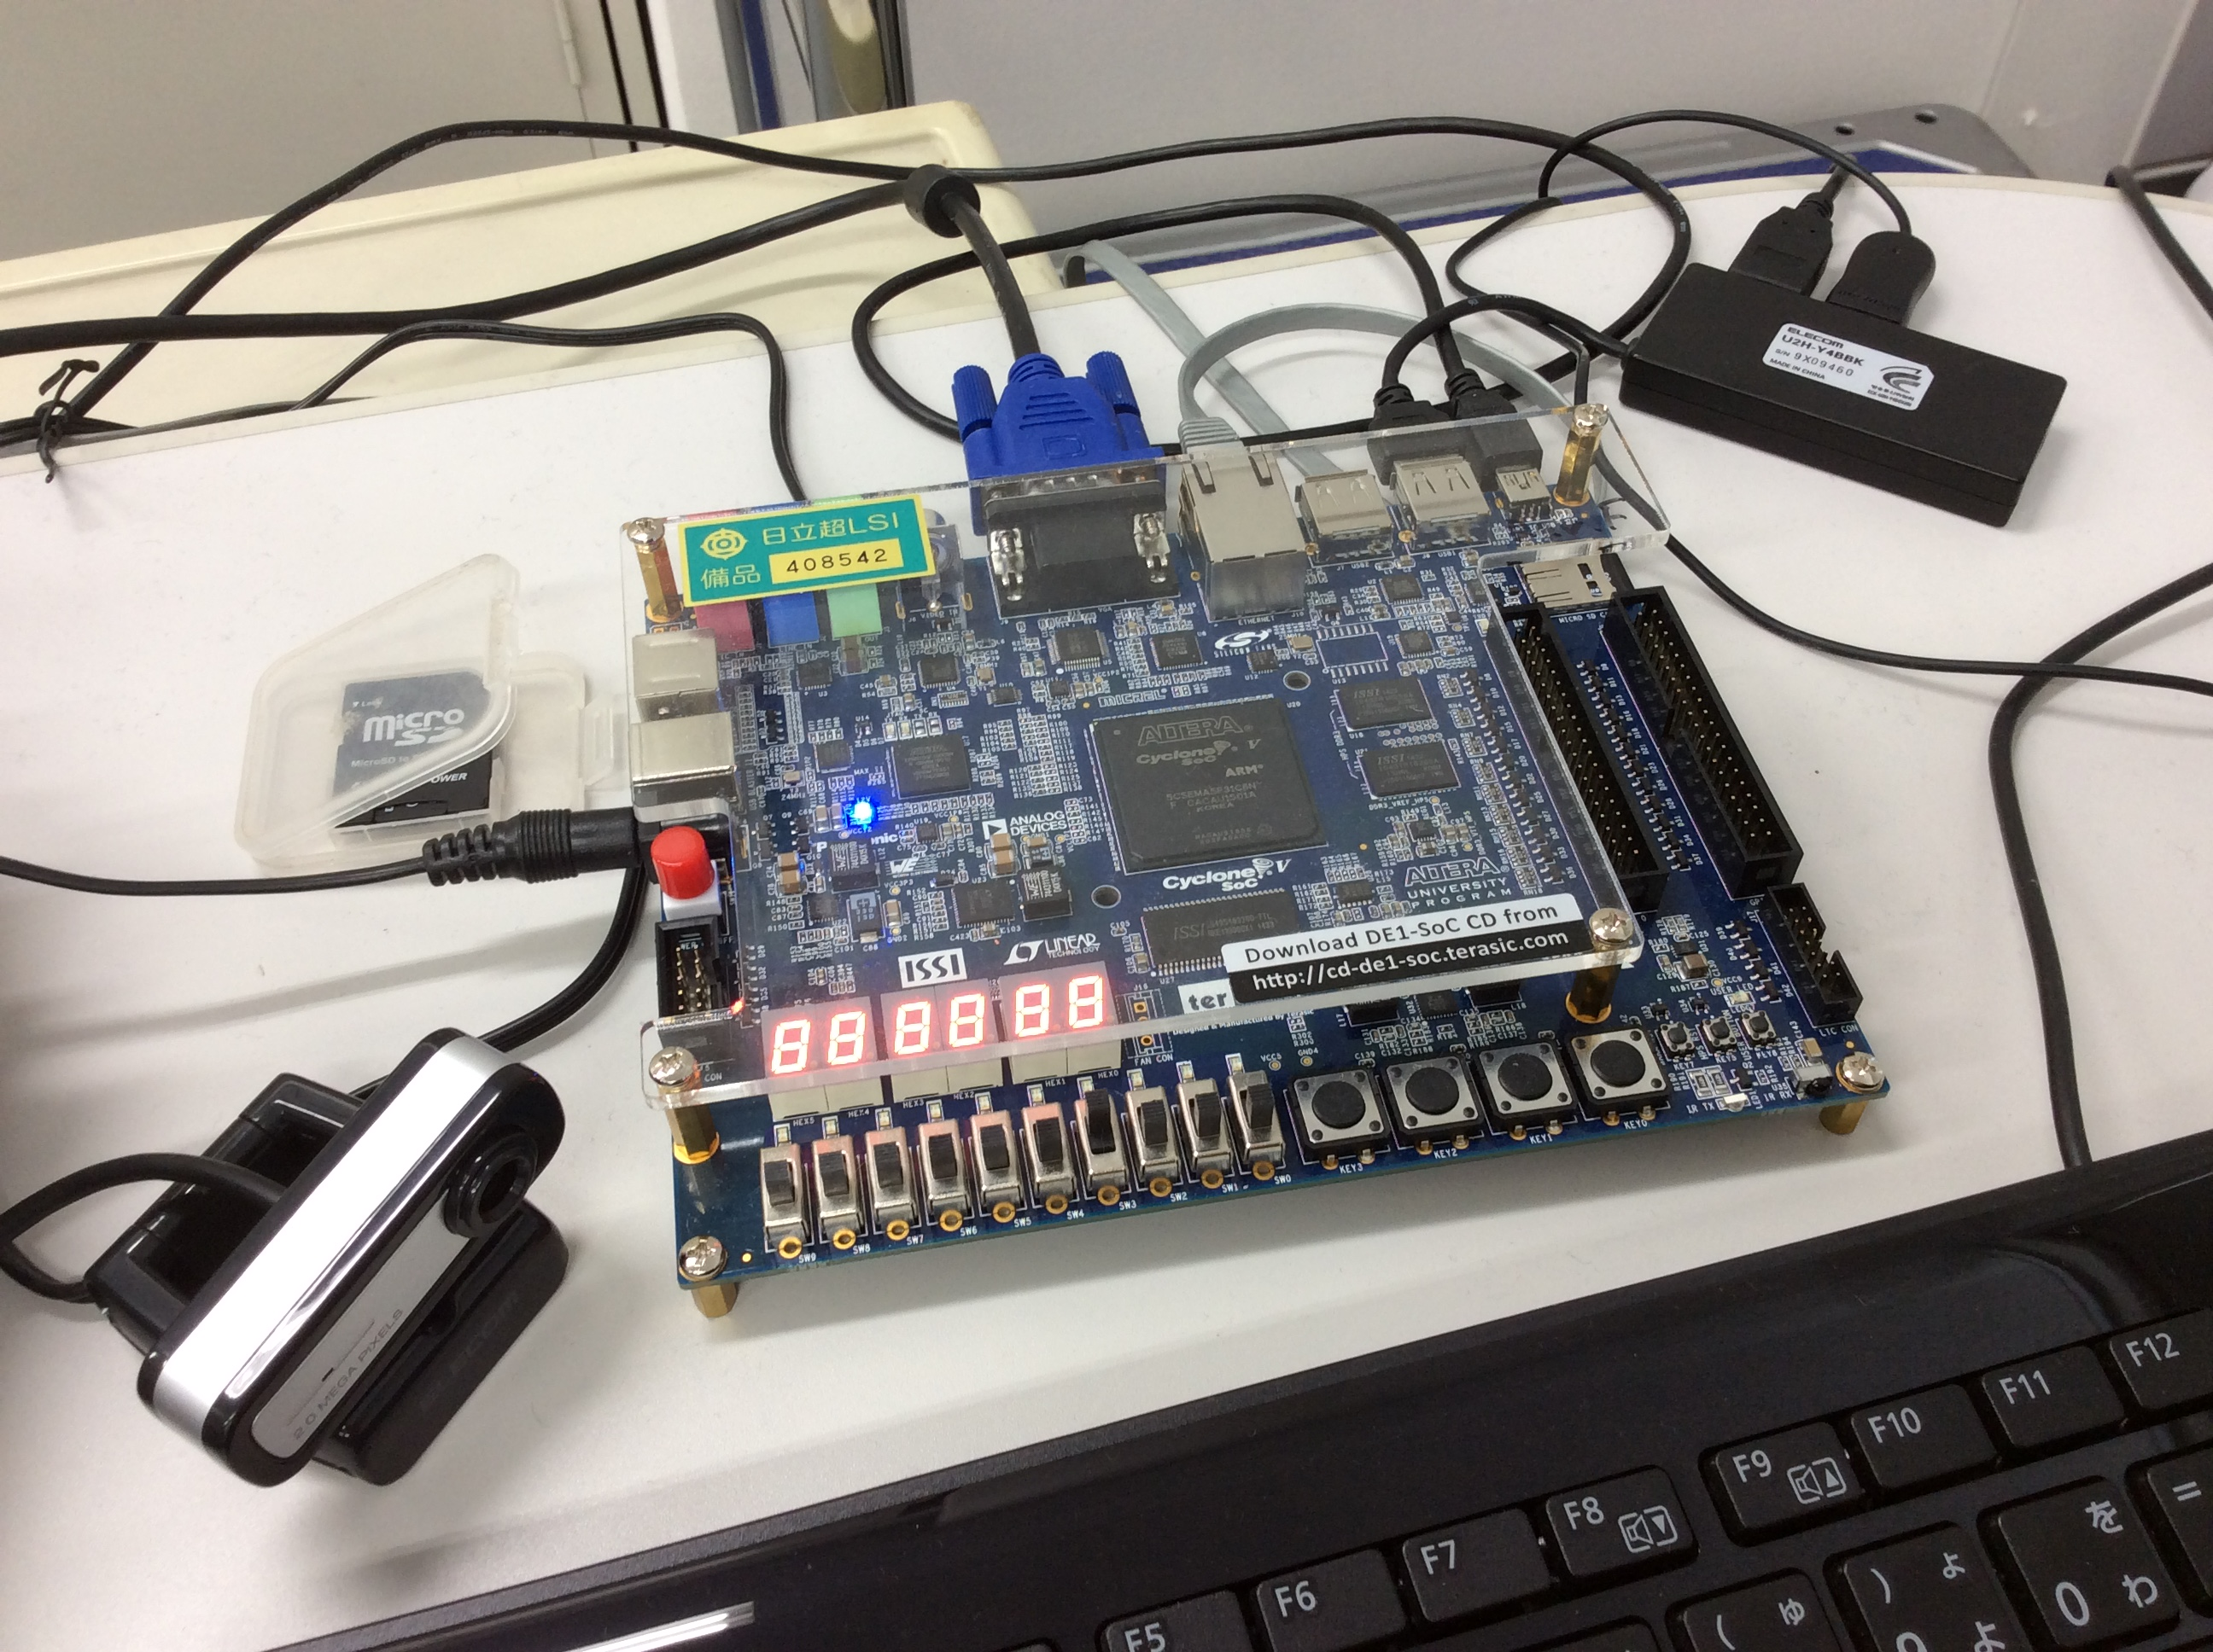
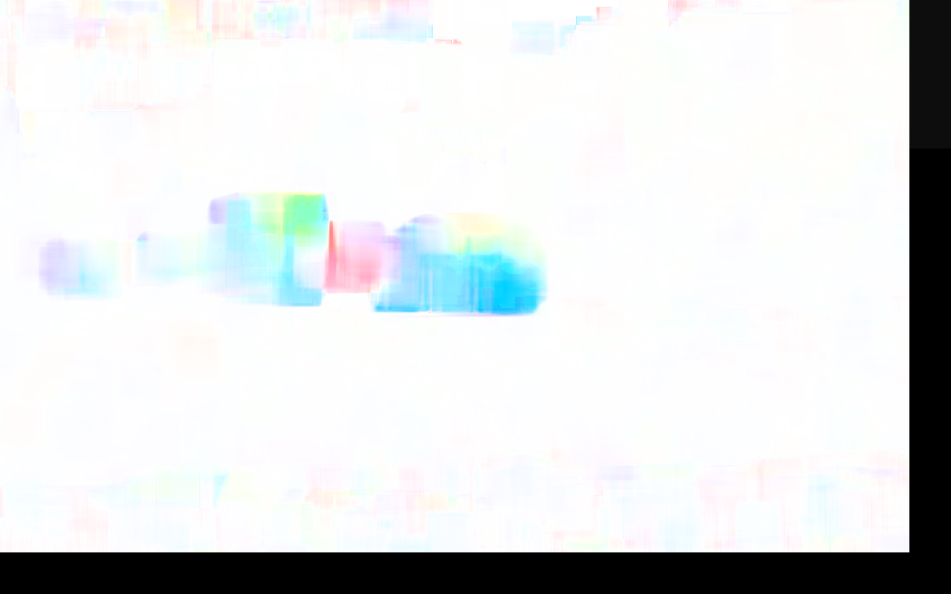
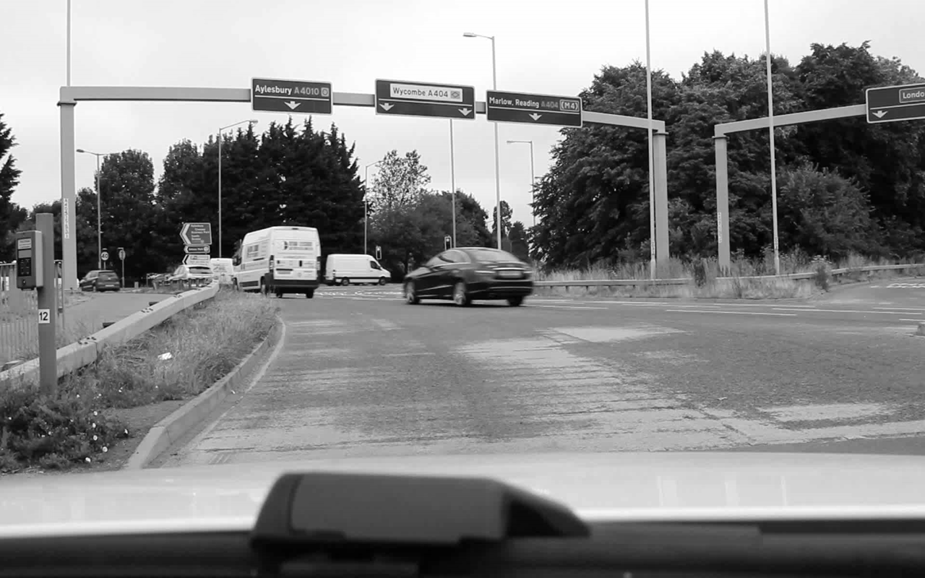
2015-16年度 FPGA開発状況 一覧
８.
 | 主要課題 | 解決策 | 結果
AES | StratixV FPGAによるアクセラレーション 短期開発 | FPGA論理をOpenCLで短期実現 高位設計環境でのPipeline処理の実現手法を検討する | 964MB/secのAES暗号化処理を実現
Caffe-CNN | Arria10 FPGAによるアクセラレーション | 目標スペックを満たすFPGA演算器構成の設計 | ー
K-Means | StratixV FPGAによるアクセラレーション 短期開発 | FPGA論理をOpenCLで短期実現 高位設計環境でのPipeline処理の実現手法を検討する | 対i5-4590(3.3GHz)で5倍の処理速度を実現
Optical-Flow | CycleneVSoC FPGAによるアクセラレーション | Altera公開OpenCLサンプルを改造。USBカメラI/Fでのリアルタイム化 | demo開発中 (~’16.9)
OpeticalFlow
USB Cam.
ARM A9@1G
linux
USB I/F
Ether I/F
Windows7
FPGA
OpticalFlow Eng.

Slide 11
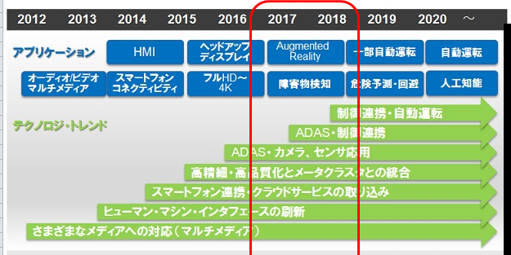
車載 ADAS-Level-3に向けて
9.
■ADASトレンド
■検出対象と応用
検出対象 | アプリケーション
自車位置 | レーン、運転安定化、パーキングアシストなど
レーン | 逸脱防止、分流、合流、追い越し、右左折
物体 | 衝突回避、イマージェンシブレーキ、パーキングアシスト
信号 | 走行ルールの遵守、発進・停止
標識 | 走行ルールの遵守
■デバイス
・NVIDIA/Renesas/Toshiba/Altera/Xilinx
操作
判断
認知内容との統合
ダイナミックマップ
走路プランニング
認知
ミリ波/レーザ/カメラ/
GPS/IMU
Level 3 | 制限付き自動運転で、車が自動運転が難しいと判断した場合は人間に運転を代わってもらう

Slide 12
10.
御礼とお願い事項
御礼とお願い事項
◆ 15下は技術交流会を開催させて頂き誠にありがとうございました。
活発な意見交換、有意義な時間を共有させて頂き厚く御礼申し上げます。
今期も技術交流会を2回/期、研究テーマ別に実施させて頂きたいと思います。
技術交流会開催に向け、(研開)殿の研究テーマ/開発内容についてご紹介頂けますよう
お願い申し上げます。
⇒ (研開)殿の研究/開発のご紹介、(日立超Ｌ)の取組の報告、またどのようなお手伝いが
できるか、ディスカッションさせて頂き、双方メリットがでる交流会にしwin-winの関係を
構築できるようにしたいと考えております。
◆ (研開)殿から顧客及び他事業部へのPRが必要な物件は当社も出来る範囲で協力
をさせて頂きたいと考えておりますのでご活用をお願い申し上げます。
◆16年度の予算規模および状況をご教示頂きたくお願い申し上げます。
個別案件確認事項
◆ 「アルテラ製FPGAの評価」（人工知能のベンチマーク）について当社活用をお願い申し上げます。
◆ MRI用FPGA設計についてヘルスケア柏事業所との仕様打合せに当社設計者を参画
させて頂きたくご検討をお願い申し上げます。

Slide 13
今後も 御社事業へのサポート体制を強化して参ります。
引き続き 弊社ご活用を お願い申し上げます。
END

